Slide 1
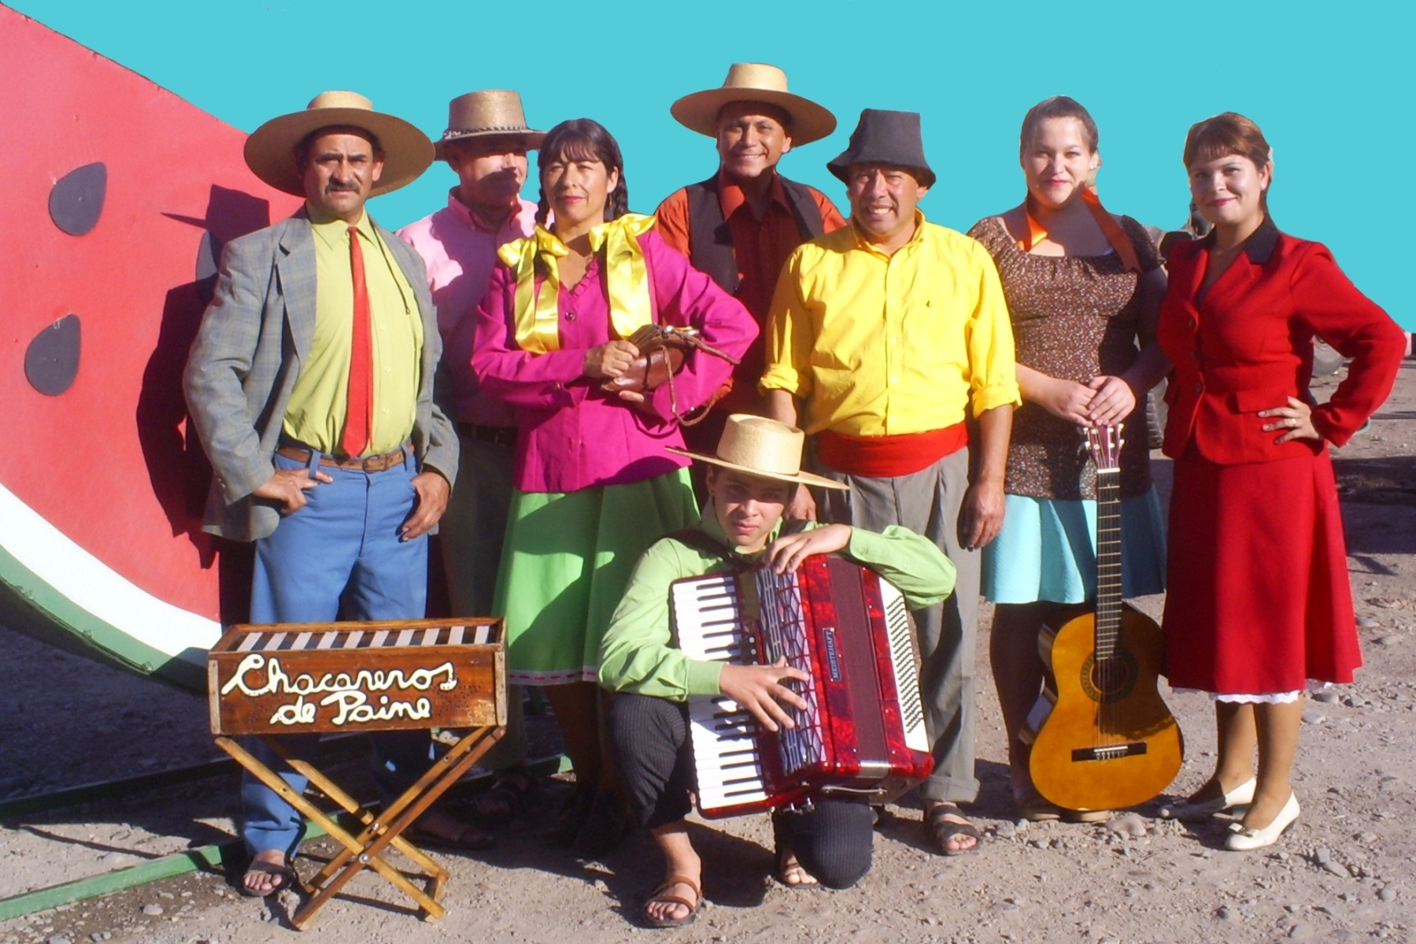
Desde Paine “Los Auténticos Chacareros”

Slide 2
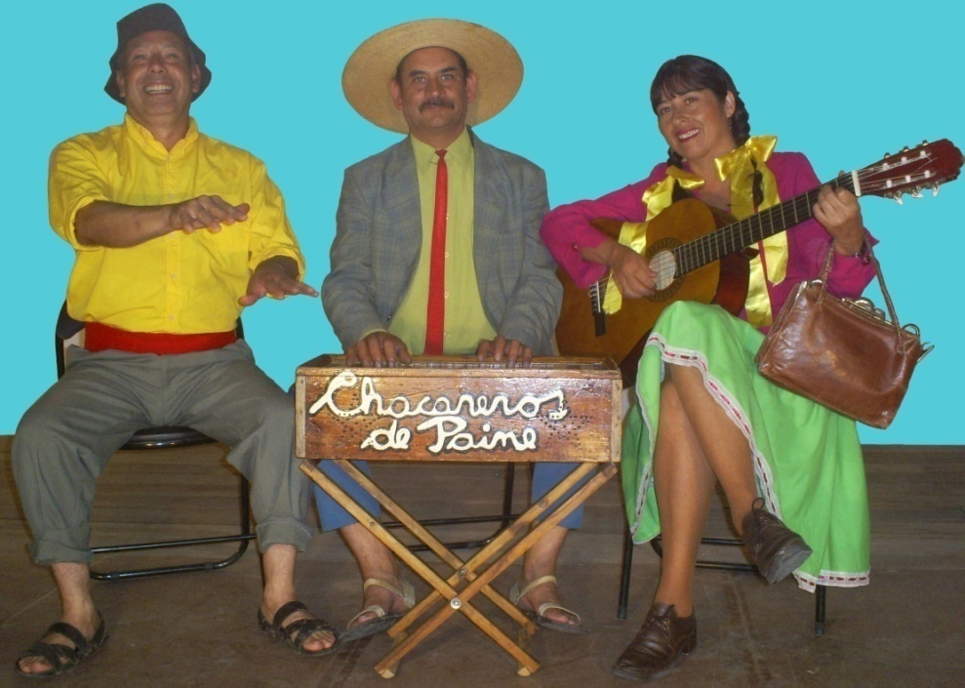
Nuestra Trayectoria “Los Auténticos Chacareros”
Paininos; hijos de campesinos con una gracia, picardía y talento natural, han dignificado al campesino en todo chile.
Se han presentado en imnumerables escenarios a través de todo Chile, logrando entretener a los asistentes con su rutina y costumbres de las zonas del campo, la cual se fortalece a través de su lenguaje, vestimentas y canciones.
El Amable, El Justino y la Estercita son la esencia misma del Campesino, pilares fundamentales del éxito, reconocimiento y profesionalismo de “Los Auténticos Chacareros de Paine”
09 085 39 64 / elianarodriguez@terra.com

Slide 3
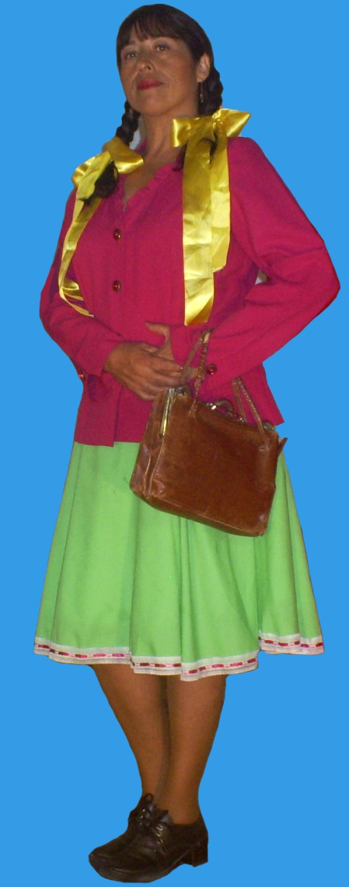
Eliana Rodríguez La Estercita”
Painina de pura cepa, picarona, alegre y muy sociable.
En 1978 ingresa al grupo, donde ha permanecido todo este tiempo.
Durante este periodo ha trabajado por fortalecer y mantener la identidad campesina del pueblo de Paine.
Autora, compositora y recopiladora de canciones de raíz folclórica, Directora del Semillero “Chacareros de Paine”, que se fortalece al obtener el proyecto FONDART 2005.
Monitora de folclor y directora de muchos grupos folclóricos de la zona.
Conductora del programa Folclórico “La Chacra Vip” de Radio Nuevo Buinense y presentadora del programa
“VIVA CHILE” de Canal 33, de la comuna de Buin.
Icono del folclor Chileno con su imagen y picardía.

Slide 4
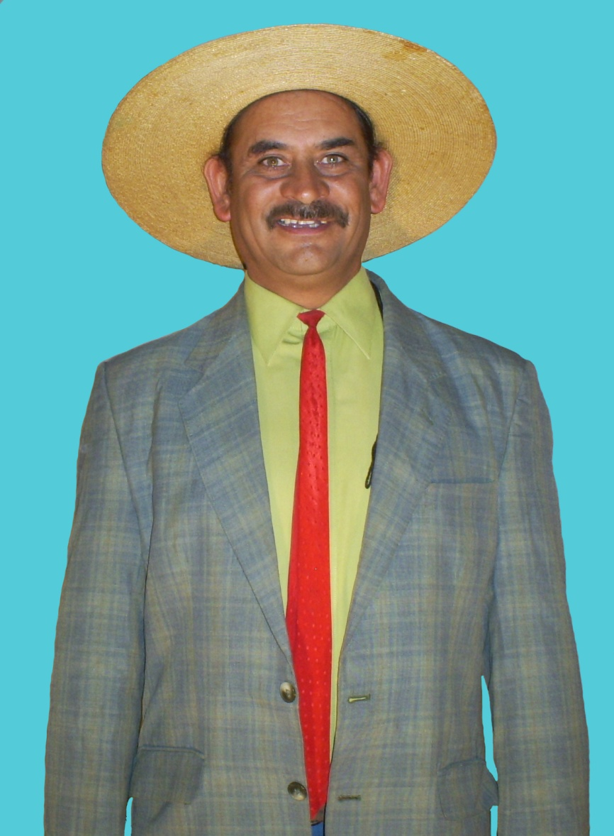
José Miguel Meza “Justino”
PAININO DE PURA CEPA
Desde el año 1978 pertenece al conjunto Chacareros de Paine; su ingreso al conjunto
es fundamental para el crecimiento y profesionalismo del grupo; su imagen es el sello que caracteriza e identifica a los Auténticos Chacareros.
Es ícono del folclor campesino.
Con su tormento, sus ojotas, su forma de bailar y de contar las historias picaras del campesino, es uno de los principales atractivos del Show del Conjunto
“Los Auténticos Chacareros”.
Muchos intentan imitarlo,
pero jamás lo podrán igualar.

Slide 5
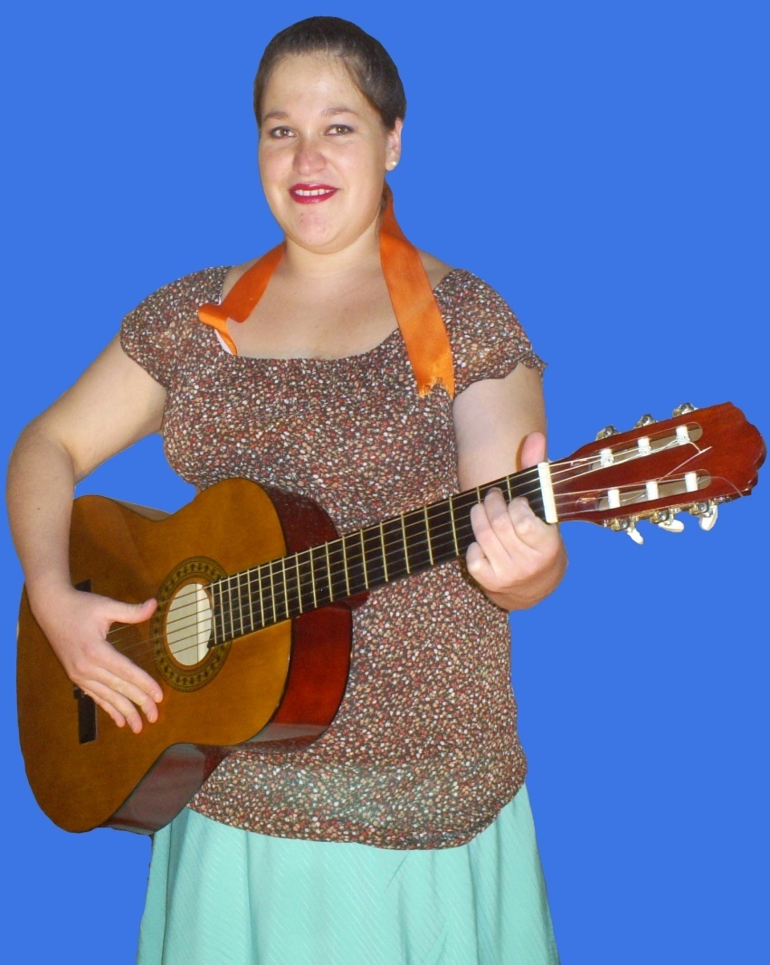
Cecilia Villablanca “La Cecy”
Campesina, livianita de sangre, inocente y afinadita para cantar; tiene la raíz campesina en su sangre.
Con ella llego la savia nueva a nuestro conjunto, heredando la misión de mantener y preservar a través del tiempo, nuestro legado cultural.
Canta, baila, toca la guitarra, puntea, toca el Arpa y la afina en las posturas que quiera. Pertenece al Liceo Técnico Profesional de Buin donde se desempeña haciendo folclor y administrando la biblioteca.
A sus 24 años, junto a los Autenticos Chacareros, ha disfrutado recorriendo las más importantes ciudades y comunas de Chile

Slide 6
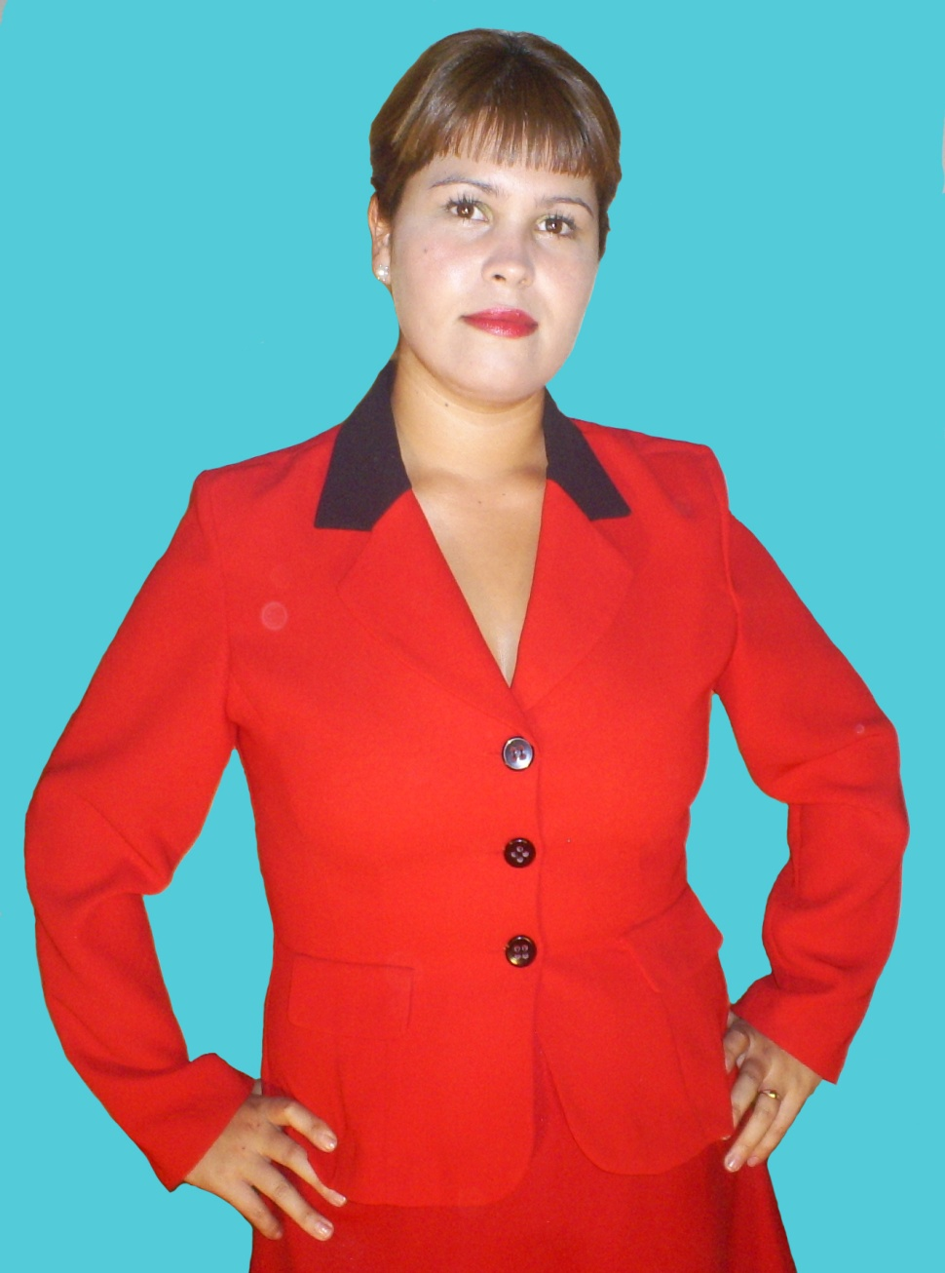
Katherine Sepúlveda “La Cata”
Conquetona, alegre y picarona;
con una voz privilegiada que la hace merecedora de muchos halagos.
Ella es la savia nueva que trajo aires que purificaron los sonidos de la guitarra y del canto campesino de “Los Auténticos Chacareros”
Voz principal de la canción “Puede que llegue el Día”, cueca que fue finalista del pre-viña 2007, tema utilizado como banda sonora en documentales “Grandes realizadores chilenos” y “Frutos del País”.
Canta, baila y toca guitarra.
A sus 24 años es heredera de este legado cultural que seguro se mantendrá por muchos años más.

Slide 7
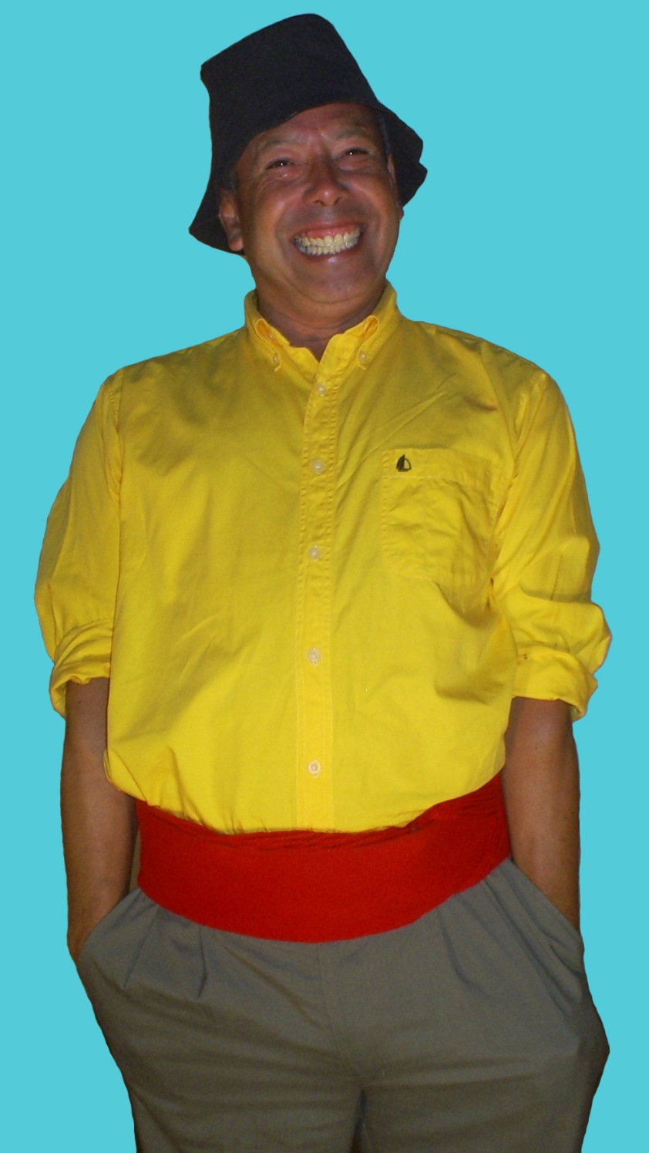
Rafael Sánchez “El Amaule”
Campesino de pura cepa; ingresó al grupo el 1978.
También es uno de los pilares fundamentales de “Los Auténticos Chacareros”; con su imagen alegre y picarona, bueno para la talla y el bailar, con una sonrisa amplia ha sido una imagen que identifica y caracteriza al conjunto
Por su carisma fué protagonista del comercial de televisión de la Lotería en 1985.
Su imagen también es un icono del folclor de raíz campesina de Paine y de Chile.
Su imagen a sido de gran importancia para dar a conocer el nombre de Paine y de “Los Auténticos Chacareros”

Slide 8
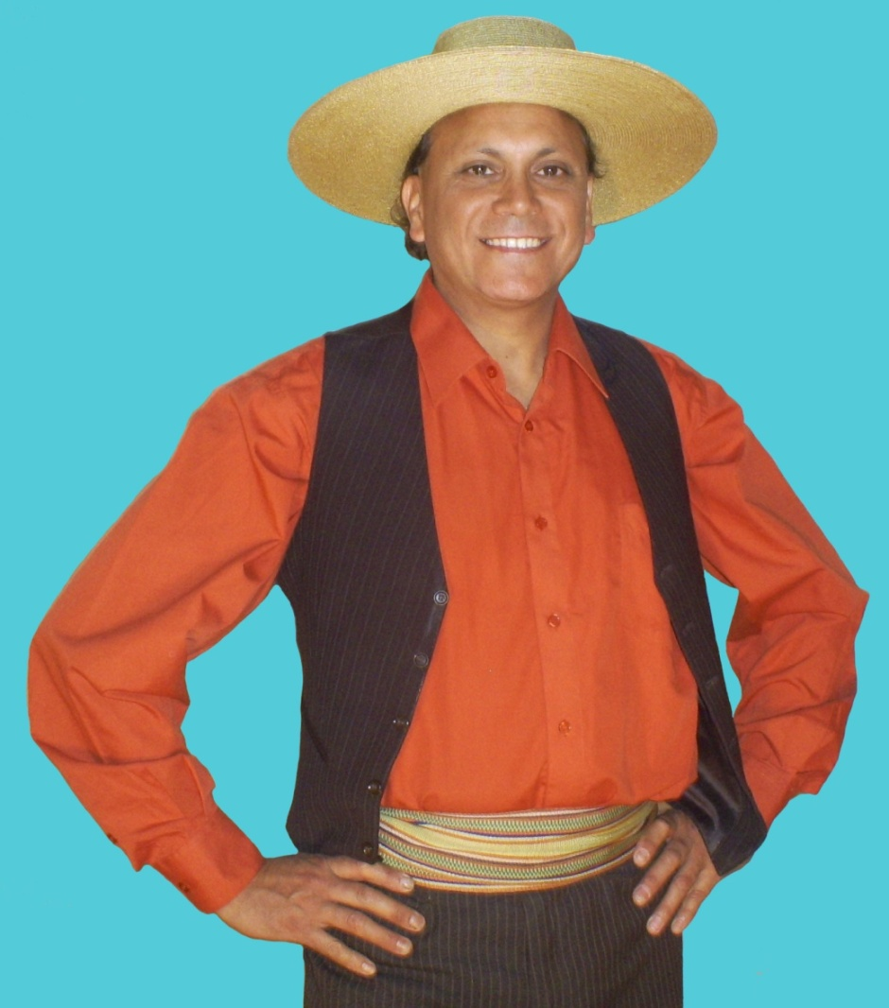
Adolfo Vargas “El Fito”
El año 2002 apareció de repente para entregarnos y compartir todo su talento y trayectoria.
Con una voz privilegiada interpreta y deleita nuestras canciones.
Profesor de música hace mas de 20 años.
Tiene su raíz en Paine, pero por trabajo vive en Codegua. El 2002 fue premiado como el mejor profesor de la comuna de Codegua; por el trabajo realizado con los jóvenes por el rescate del folclor.
Él, es un apasionado para cantar; pasión que lo llevó incluso, a quedar pelado…
“Grande pelado Fito”.

Slide 9
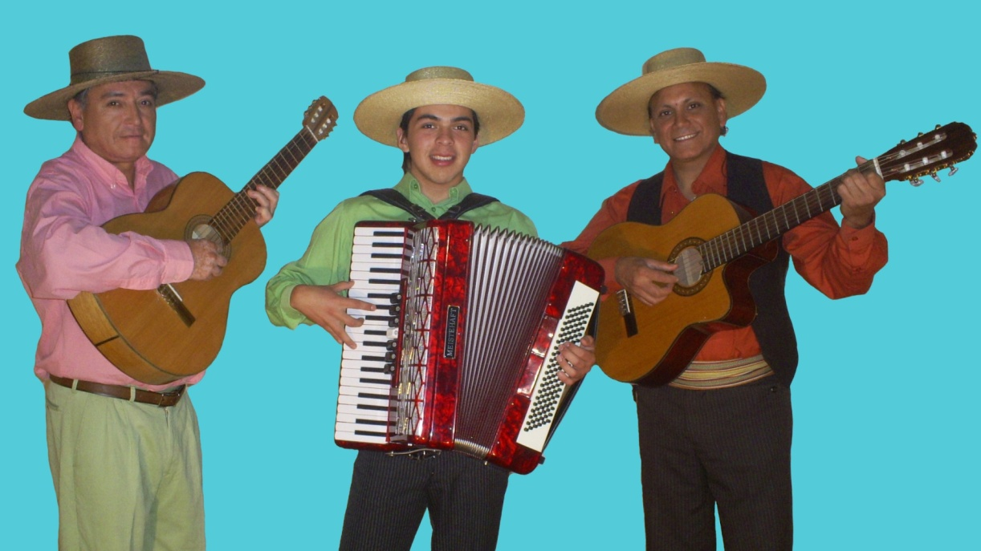
Carlos, Felipe y Adolfo
Felipe Perez, El Cauro Chico
Estudia en el Liceo de Buin, tiene 17 años y es un talento natural.
Lo descubrimos en el año 2005 cuando se creó el “Semillero Chacareros de Paine” donde se formó, aprendió y practicó el folclor de raíz campesina.
Era chiquitito, guatón y cabezón,
Hoy día es un joven muchacho que pertenece a nuestro grupo hace dos años.
Toca el Acordeón que es una maravilla, con su juventud trajo frescura e inocencia a nuestro grupo.
Carlos Ubal… “Don Carlos”
Ingeniero comercial e ingeniero en sonido, autor y músico por esencia. Llega al grupo el 2003, con su ingreso el grupo ha logrado:
Tener nuestro propio estudio, donde hemos grabado las cuatro ultimas producciones: “De Un cuanto hay”, “Pasando por Champa se llega aculeo”, “20 Cuecas bien Zapateadas” y “Villancicos a la Chilena”
Es encantador, canta hermoso, de buen genio, muy sonrisal.
Dentro del grupo ejecuta el Bajo.

Slide 10
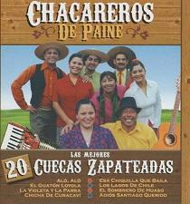
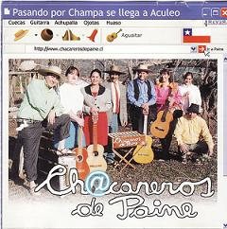
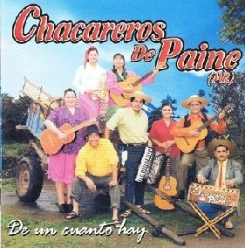
Discografía últimos años

Slide 11
Festivales y Televisión
DESTACADOS
2003 Nominación Premios “Apes”
2003 al 2005 “Sábados Gigantes
2004 al 2007 “Buenos Días a Todos”
2003 al 2008 Fiesta de la Chilenidad Parque “Padre Alberto Hurtado”
2008 TVN Programa especial con los Autenticos Chacareros “FRUTOS DEL PAIS”.
2009 Programa TVN “grandes realizadores Chilenos”
Otras participaciones recientes:
Fiestas costumbristas de “Carelmapu”, Caleta el Piojo de Niebla en Valdivia.
Tolten, Santa Juana, Renaico, Rio Bueno, Colina, Lo Prado, Semana Pomairina, los Muermos, etc., etc. y más etc

Slide 12
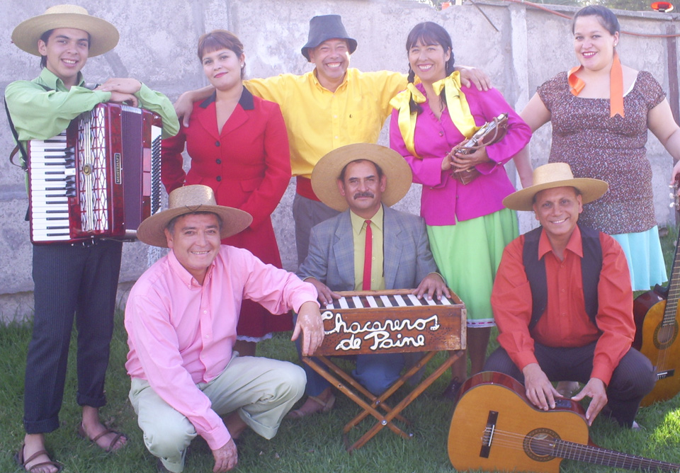
Desde Paine… “Los Auténticos Chacareros”
CONTACTO: 09 856 78 77 / Correo: elianarodriguez@terra.com

